Slide 1


Infektionshygiejne under COVID-19

Slide 2
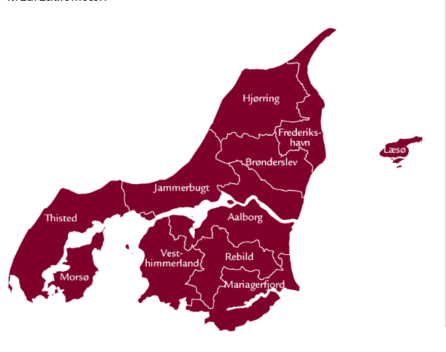
Infektionshygiejnen i Region Nordjylland

Slide 3









Infektionshygiejne under en pandemi
COVID-19
COVID-19
COVID-19
COVID-19
COVID-19
COVID-19
COVID-19

Slide 4



Infektionshygiejne under en pandemi

Slide 5
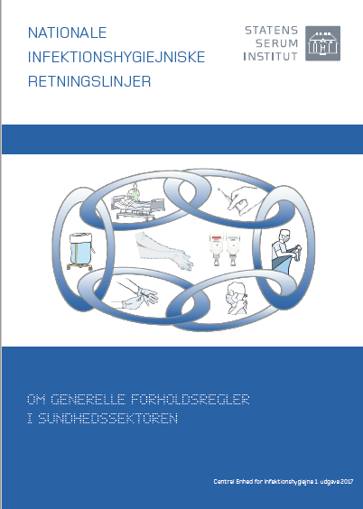
Afdelinger uden COVID-19 patienter

Slide 6
Værnemidler

Slide 7

Erfaringer som vi tager med videre

Slide 8
Tak for i dag

